Slide 1
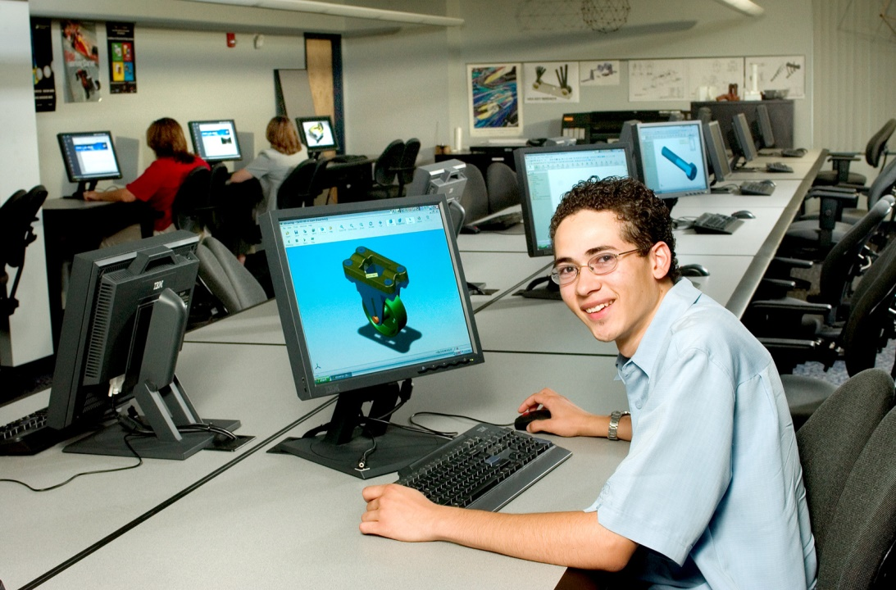
Направление « Автоматизация и информационные технологии»

Slide 2
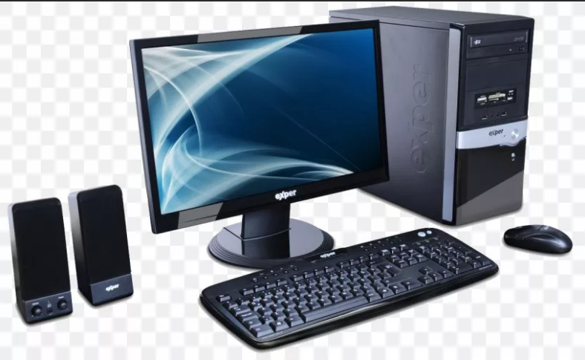
Тема 1. Подбор конфигурации компьютера. Периферийные устройства
- Структура персональной ЭВМ. Виды комплектующих и их назначение. Сборка компьютера.
- Подбор конфигурации компьютера для решения определенной категории задач.

Slide 3
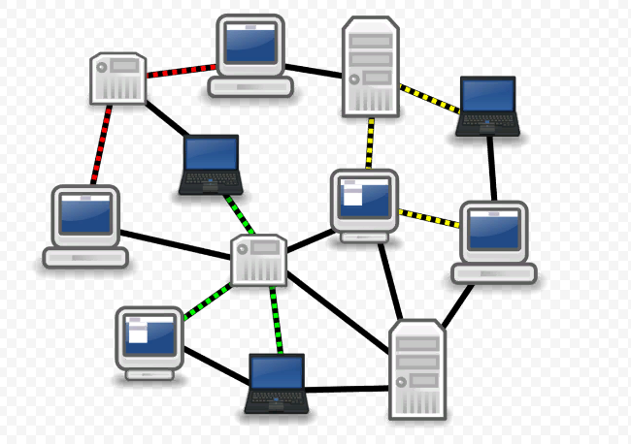
Тема 2. Операционные системы и компьютерная сеть
Виды операционных систем.
Виртуальная машина.
Установка операционной системы.
Компьютерная сеть.
IP-адресация.
Настройка одноранговой сети на виртуальной машине.

Slide 4
Тема 3. Защита информации
Криптография и стеганография.
Криптоанализ зашифрованного текста.
Антивирусная защита. Направления защиты и их характеристика.
Установка и настройка антивирусной программы.

Slide 5
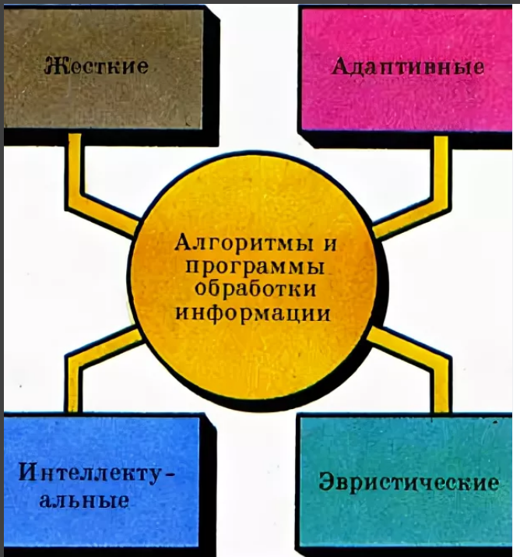
Тема 4. Алгоритмы обработки информации
- Понятие алгоритма. Свойства и виды алгоритмов.
- Алгоритмы обработки данных. Разработка блок-схемы алгоритма.

Slide 6
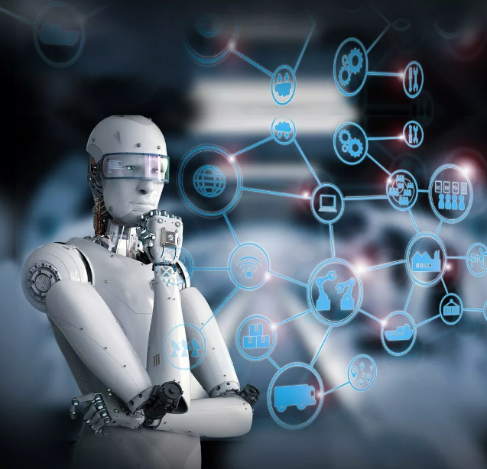
Тема 5. Современные разработки в области искусственного интеллекта
- История развития искусственного интеллекта.
- Обзор современных интеллектуальных систем.

Slide 7
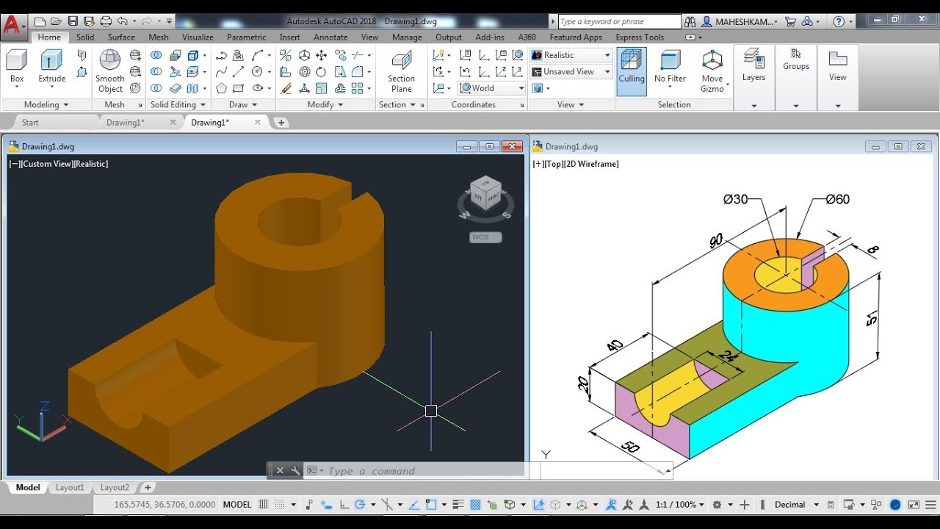
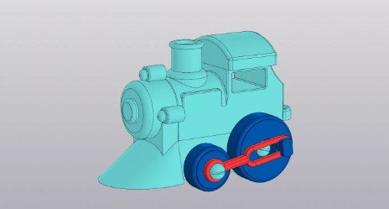
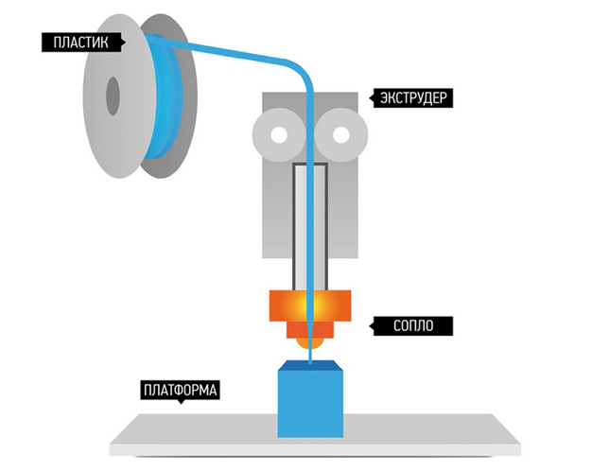
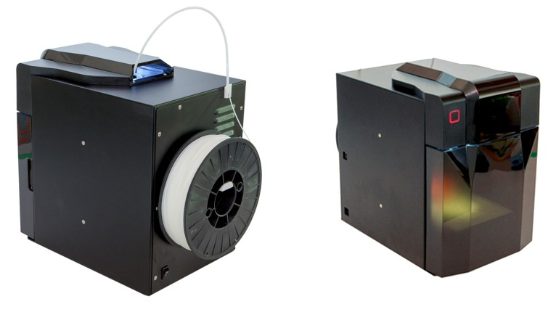
Тема 6. 3D-технологии в автоматизации
- Моделирование трехмерных объектов
- Технология трехмерной печати

Slide 8
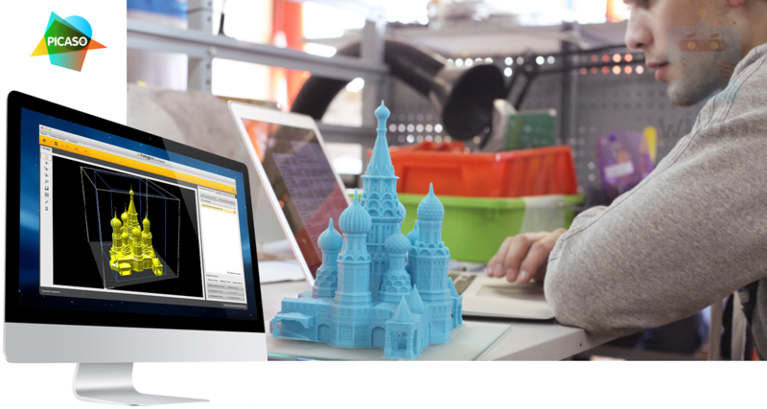
СПАСИБО ЗА ВНИМАНИЕ!

